Slide 1
Портфоліо
вчителя світової літератури
Солонини Олени Павлівни
2013 р.

Slide 2
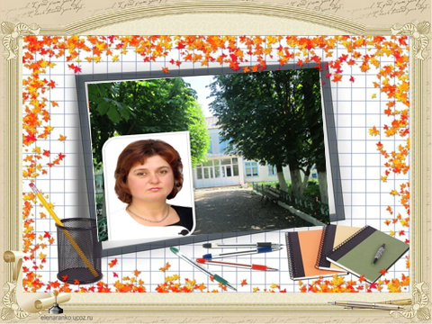
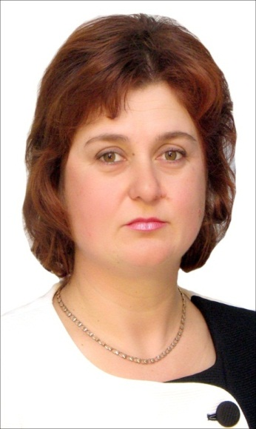
Солонина Олена Павлівна
Закінчила
Тернопільський
експериментальний
інститут
педагогічної освіти
Закінчила
Тернопільський
національний
педагогічний
університет
імені В. Гнатюка
Вчитель І категорії
Великокусковецької ЗОШ
Стаж роботи – 14 років

Slide 3
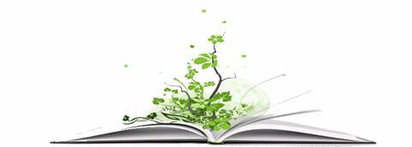
Життєве кредо:
Світ – це море.
Плисти бажаєш – Збудуй судно
із добрих справ. Рудакі

Slide 4


Педагогічне кредо:
Не досить оволодіти премудрістю, потрібно також користуватися нею. Цицерон

Slide 5

Розвиток критичного мислення та формування моральних цінностей особистості на уроках світової літератури

Slide 6

Актуальність досвіду
Нездатність значної частини людей самостійно
і критично осмислювати складності реального
життя.
Зниження моральності певної частини соціуму.
Потреба держави в громадянах із ключовими компетентностями: загальноосвітньою,соціальною,громадянською.
Виховання демократичного менталітету громадян,
які повинні про все мати власну думку і не
дозволяти маніпулювати своєю свідомістю.

Slide 7

Розвиток свідомого критичного мислення учнів
Ідея досвіду
Формування здатності мислити мобільно
Створення ситуації успіху
Перехід до педагогіки партнерства
Формування духовного світогляду школяра

Slide 8
Структура уроку розвитку критичного мислення
Етап
Етап
Фаза
консолідації
Обговорення
Систематизація
Переоцінка
інформації
Етап
Фаза
побудови знань
Робота з текстом
Аналіз твору
Літературні дослідження
Творчі роботи
Фаза
актуалізації,
виклику
Постановка
питання
Висування
пропозиції
Обговорення мети уроку

Slide 9
Найбільш ефективні методи для розвитку критичного мислення
Біографічний урок | ➲ | Читання художнього твору | ➲ | Аналіз твору
Мозкова атака |  | Щоденник подвійних записів |  | Драматичні ролі
Дискусія в групах |  | Читання в групах (парах) |  | «Джигсоу»
Гронування |  | Спрямоване читання і міркування |  | Семантична карта
Сенкан |  | Читаємо і запитуємо |  | Павутинка дискусії
Проблемні запитання |  | Читання тексту з позначками |  | Взаємне навчання

Slide 10
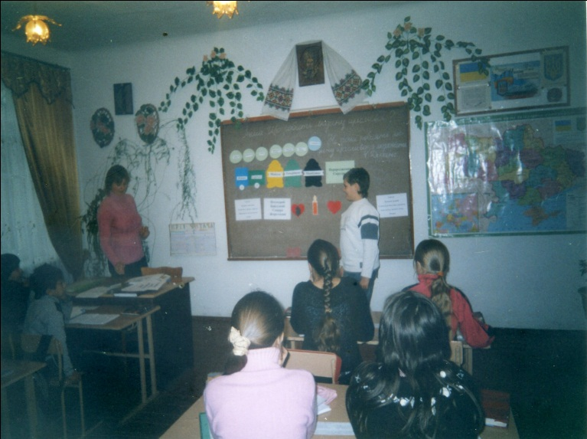
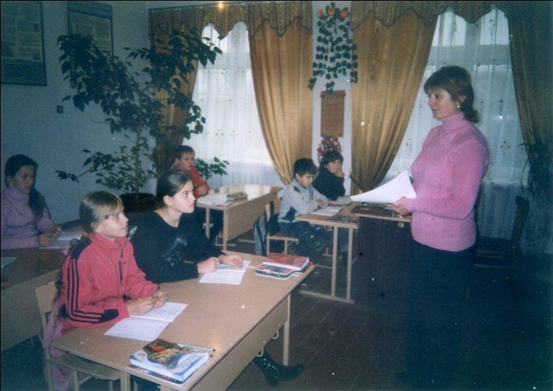

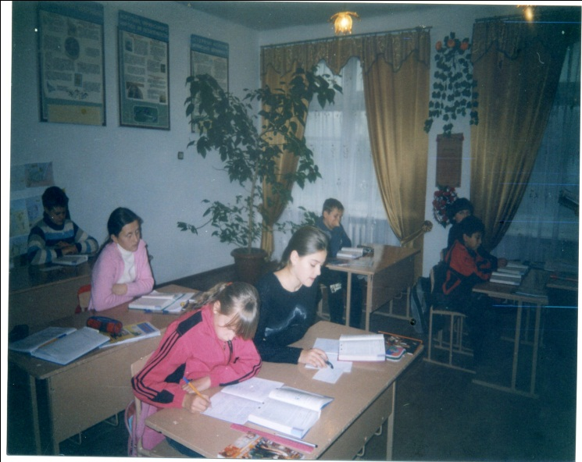
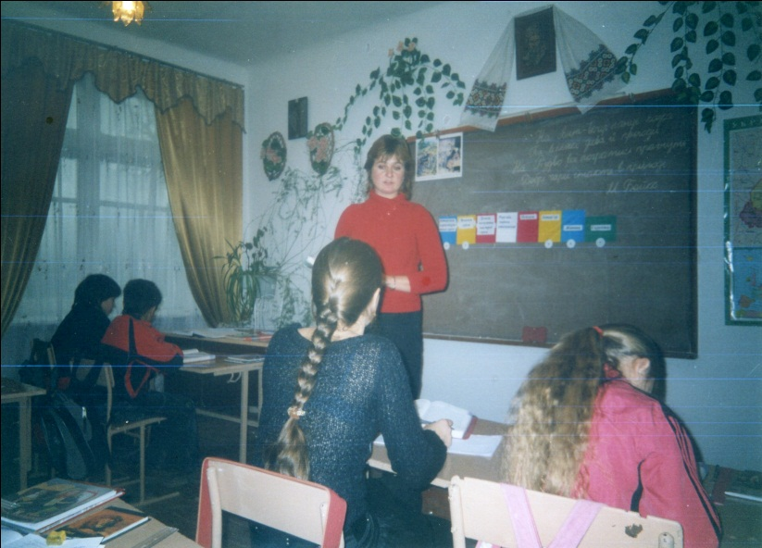
Уроки розвитку критичного мислення

Slide 11
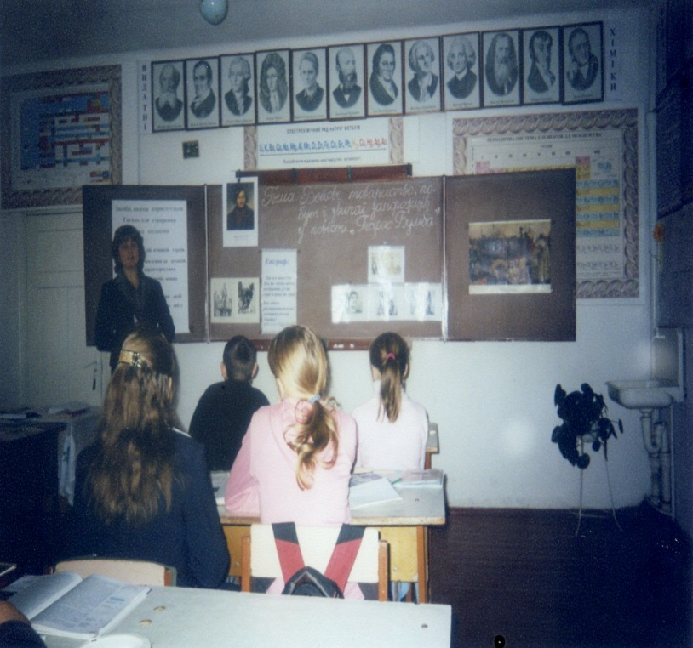
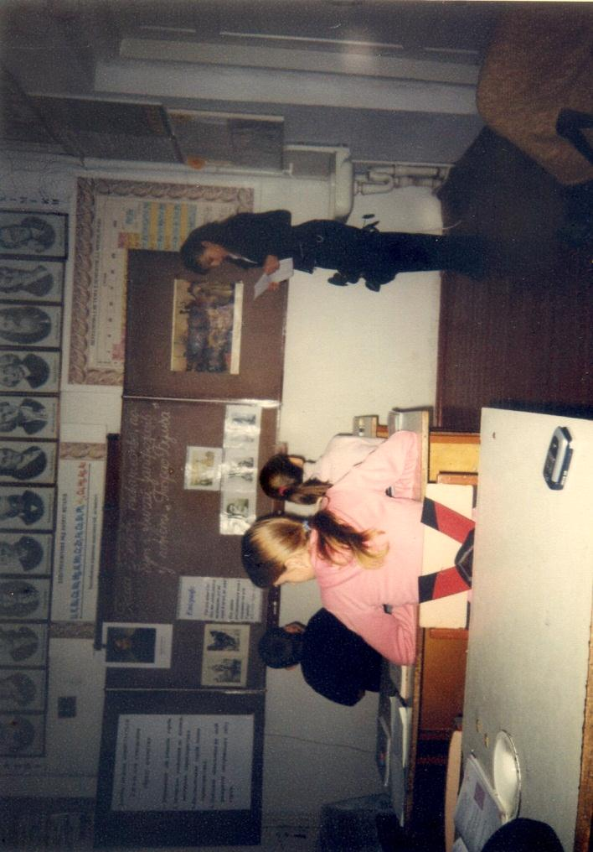
Урок – дослідження за повістю М. В. Гоголя «Тарас Бульба»

Slide 12
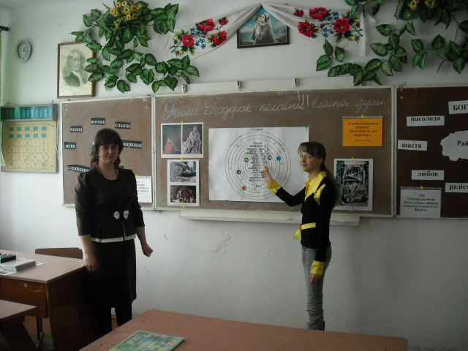
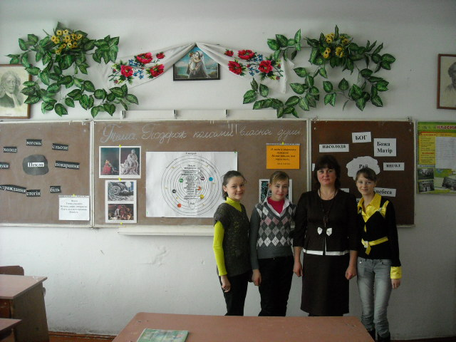
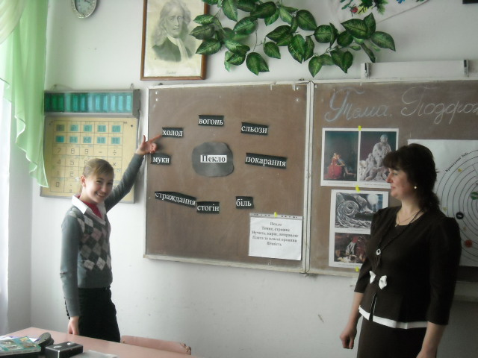
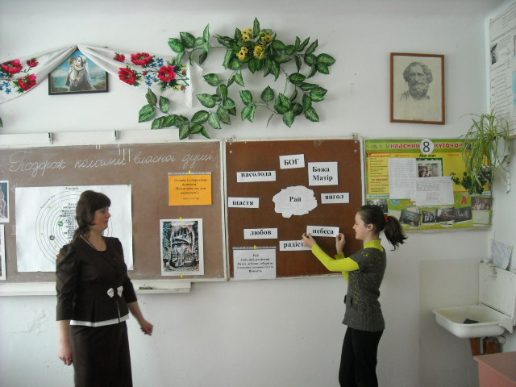
Урок – роздум за поемою Данте «Божественна комедія»

Slide 13
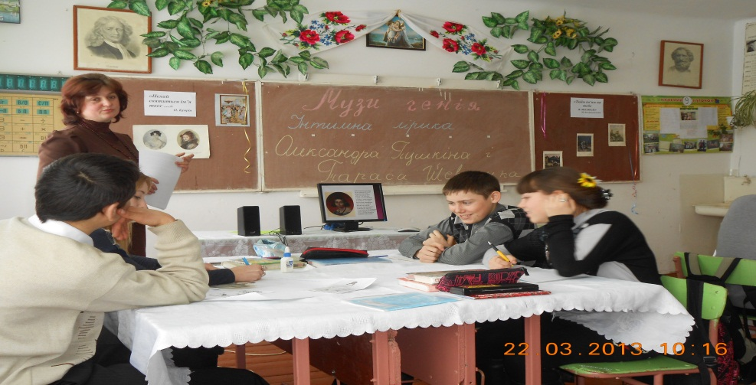
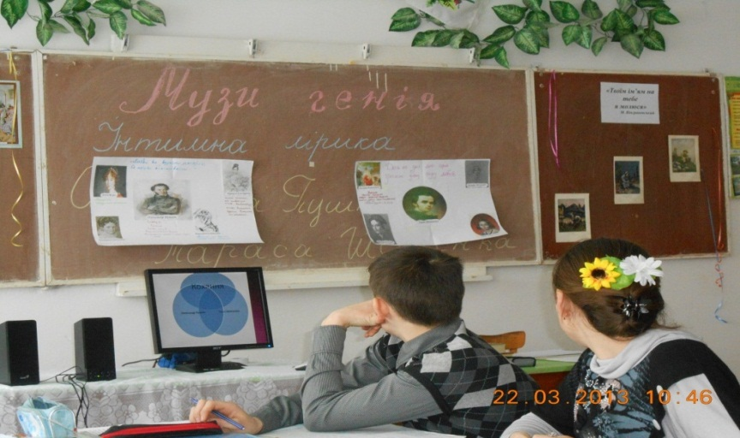
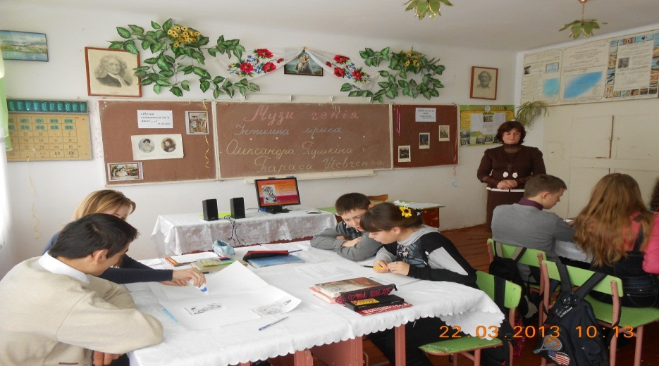
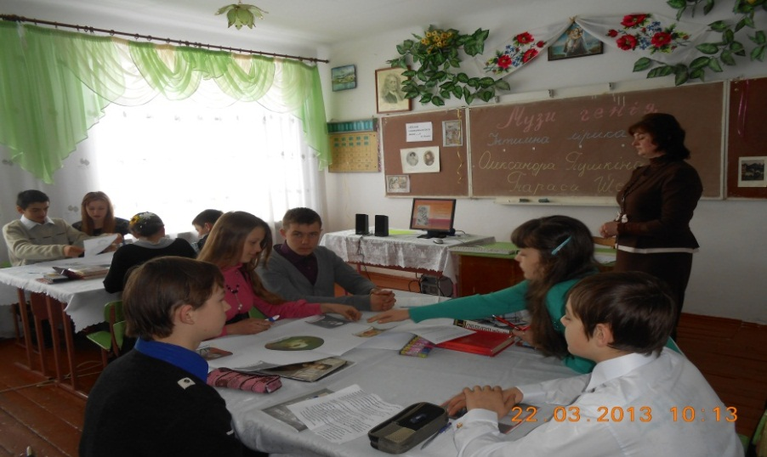
Презентація проекту

Slide 14
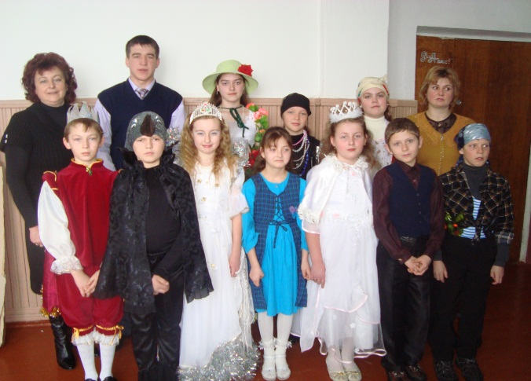
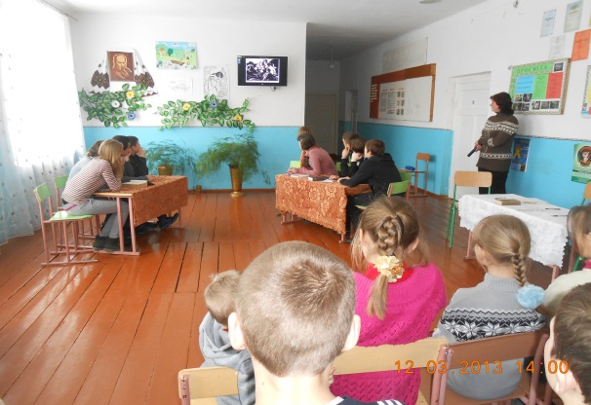
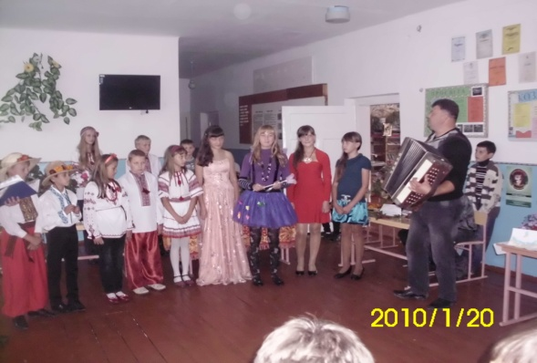
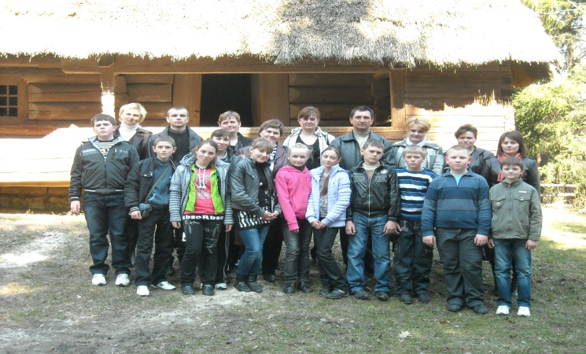
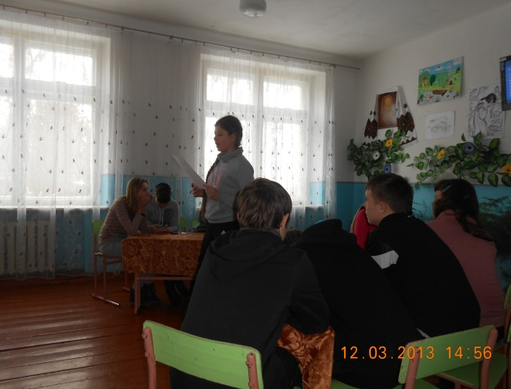
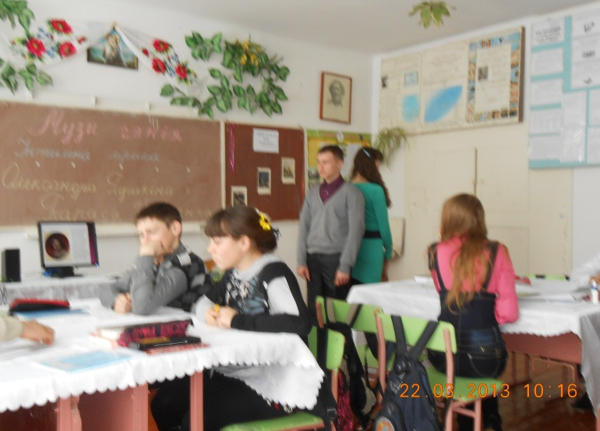
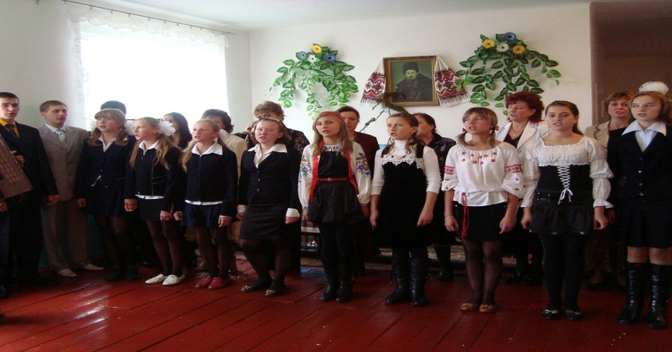
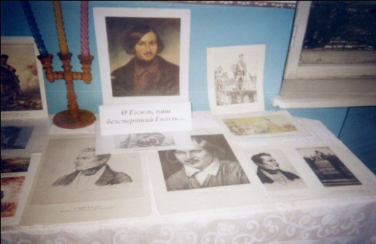
Позакласна робота

Slide 15
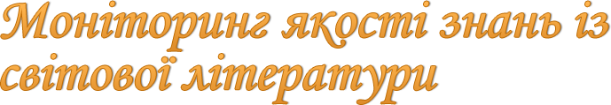

Slide 16
